Slide 1
शिवजागृती वरिष्ठ महाविद्यालय, नळेगाव, जि. लातूर
Online Class
Class :- BASY, Sem :- III
Subject :- History
Paper :- Chattrapati Shivaji and His Times
Presented By :
Dr. Omshiva V. Ligade
HOD in History

Slide 2
प्रकरण पहिले:
मराठ्यांच्या इतिहासाची साधने
पार्श्वभूमी
साधन म्हणजे काय?
इतिहासात साधनाचे महत्त्व.
साधनाचे दोन प्रकार.
१. वाड.मयीन साधने
२. भौतिक साधने
मराठ्यांच्या इतिहासाच्या वाड.मयीन साधनाचे दोन भागात वर्गीकरण.
१. भारतीय भाषेतील साधने
२. परकीय भाषेतील साधने

Slide 3
भारतीय भाषेतील साधने :-
# संस्कृत साधने -
१. राधामाधवविलासचंपू - जयराम पिंड्ये.
२. शिवभारत - कवींद्र परमानंद.
३. अनुपुराण - कवींद्र परमानंदाच्या मुलगा देवदत्त आणि नंतर गोविंद या नातवाने रचले.
४. पर्णालपर्वतग्रहनाख्यानम् - जयराम पिंड्ये.
५. शिवराज्याभिषेक कल्पतरू - अनिरुद्ध सरस्वती

Slide 4
# संस्कृत साधने -
६. राज्यव्यवहारकोष - धुंडिराज लक्ष्मण व्यास.
७. राजारामचरितम् - केशव पंडित.
८. दंडनिती - केशव पंडित.
९. इतर ग्रंथ - विश्वगुणदर्शन, बुधभुषणम, शाहीद्रविलास, भोसले वंशावळी,
समयनय, शिवकाव्य ई.

Slide 5
# हिंदी साधने
शिवराजभूषण - कवी भूषण.
२. शिवबावनी - कवी भूषण.
३. छत्रप्रकाश - लाल कवी.

Slide 6
# राजस्थानी साधने
राजस्थानी भाषेतील सर्व साधने पत्रव्यवहाररुपी आहेत. मिर्झाराजा जयसिंग व महाराणा जसवंतसिंग यांची पत्रे महत्त्वाची आहेत. या भाषेतील साधनांमधून शाहिस्तेखान घटना, शिवाजी महाराजाची आग्रा भेट व सुटका इत्यादी विषयी माहिती मिळते.

Slide 7
# कानडी साधने
१. कंठीरुनरसराजविजयम - कवी गोविंद वैद्य.
२. केळदिनृपविजयम - कवी लींगणा.
३. बिनंपी - कवी चीकदेवराज.

Slide 8
मराठी साधने
  मराठी कागदपत्रे
२. शकावल्या
३. मस्तके
४. आज्ञापत्र - रामचंद्रपंत अमात्य
५. पोवाडे
६. लावण्या
७. संताचे वाड.मय
८. बखरी

Slide 9
परकीय भाषेतील साधने
# फारसी साधने
१. मासिरे आलमगिरी - साकैन मुस्तैदखान
२. तारीखे खाफीखान – खाफीखान
३. तारीखे दिलकुशा - भीमसेन सक्सेना
४. फतुहाते आलमगिरी - ईश्वरदास नागर
५. मातब्बरखानाची पत्रे
६. लुतफुल्लखानाची पत्रे उर्फ इन्शा ई माधोराम
७. खतुते शिवाजी
८. बु पुसला ऊस सलातीन - मोहम्मद इब्राहिम अझुबैरी
९. हफ्त अंजुमन - उदयराज मुंसी

Slide 10
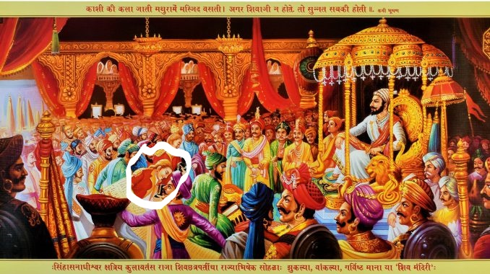
# इंग्रजी साधने
१. English Record on Shivaji - शिवचरित्र कार्यालय पुणे द्वारा प्रकाशित
२. फॅक्टरी रेकॉर्ड
३. इंग्रजी भाषेतील विविध कागदपत्रे - लंडन, मुंबई, कलकत्ता, मद्रास येथील सरकारी दप्तरखान्यातील
४. हेन्री अक्सिडेंन याची रोजनिशी

Slide 11
# पोर्तुगीज साधने
१. पोर्तुगीज मराठा संबंध - डॉ. पांडुरंगराव पिसुर्लेकर
२. पोर्तुगीज भाषेतील विविध पत्रे
# फ्रेंच साधने
१. फ्रेंच गव्हर्नर मार्टिनची रोजनिशी
२. The Historic de Shivaji – डोरलेन्स
३. Relation between the French and the marathas - डॉ. हाताळकर

Slide 12
# डच साधने
१. Shivaji the Great - डॉ बाळकृष्ण.
२. डच भाषेतील कागदपत्रे
# परकीय प्रवाशांचे वृत्तान्त
१. जॉन फ्रायर – इंग्लंड
२. पियर दि अर्लिंस – पोर्तुगीज
३. निकोलाय मनुची – इटली
४. अबे कॅरे – फ्रान्स
५. बर्नियर - फ्रान्स

Slide 13
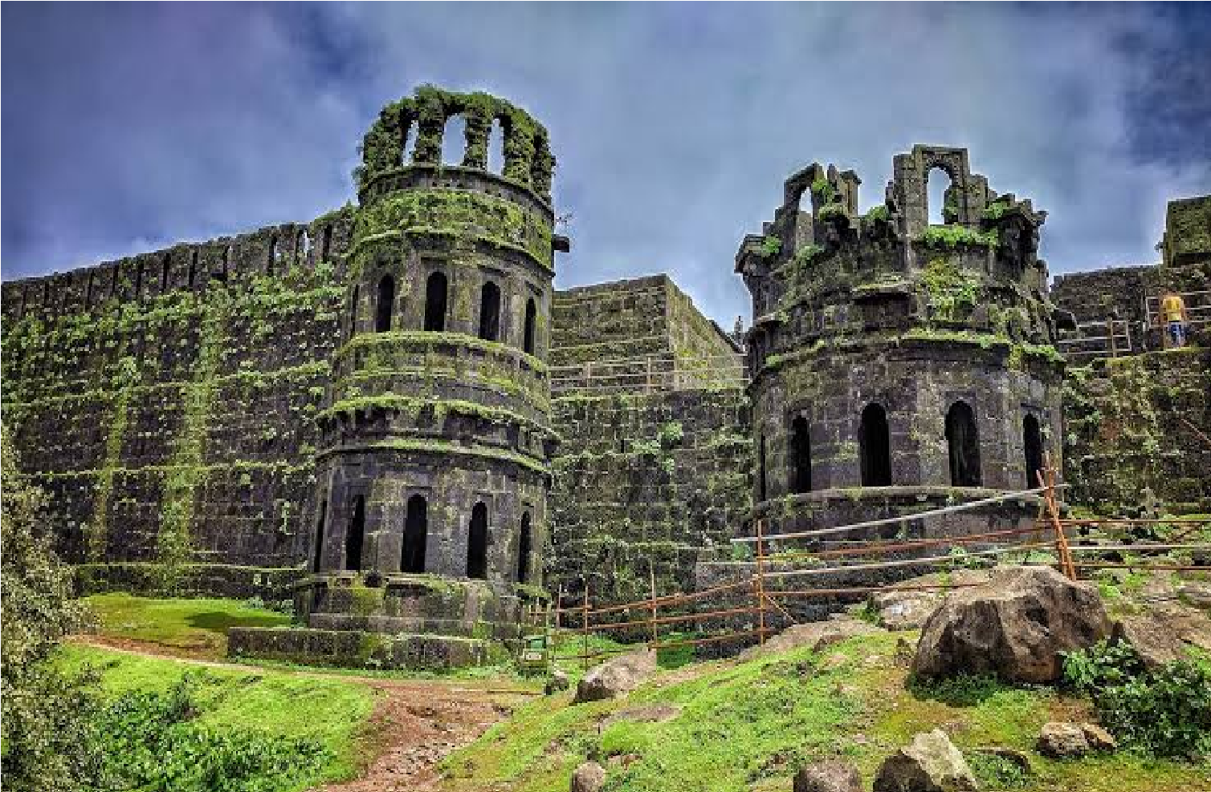
मराठ्यांच्या इतिहासाची भौतिक साधने
शिलालेख
२. किल्ले
३. राजवाडे
४. कबरी

Slide 14
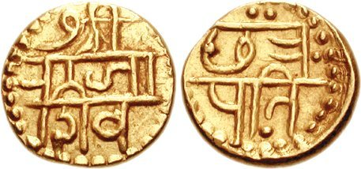
मराठ्यांच्या इतिहासाची भौतिक साधने
५. मंदिरे
६. पडक्या इमारती
७. गढी व वाडे
८. नाणी

Slide 15


Slide 16
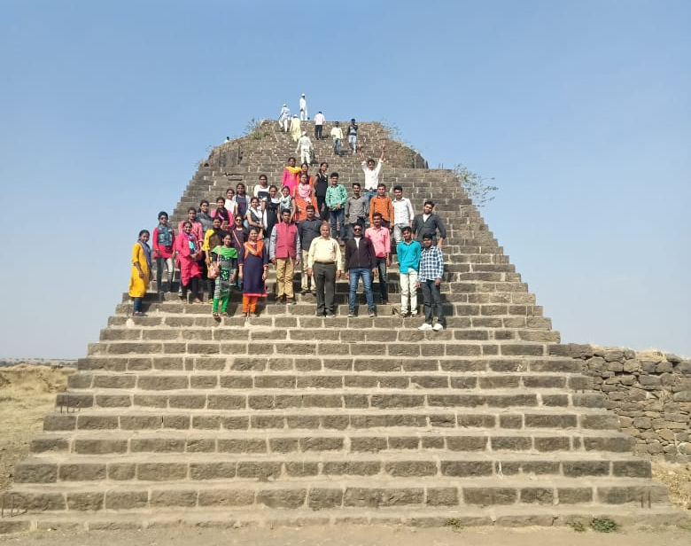

Slide 17
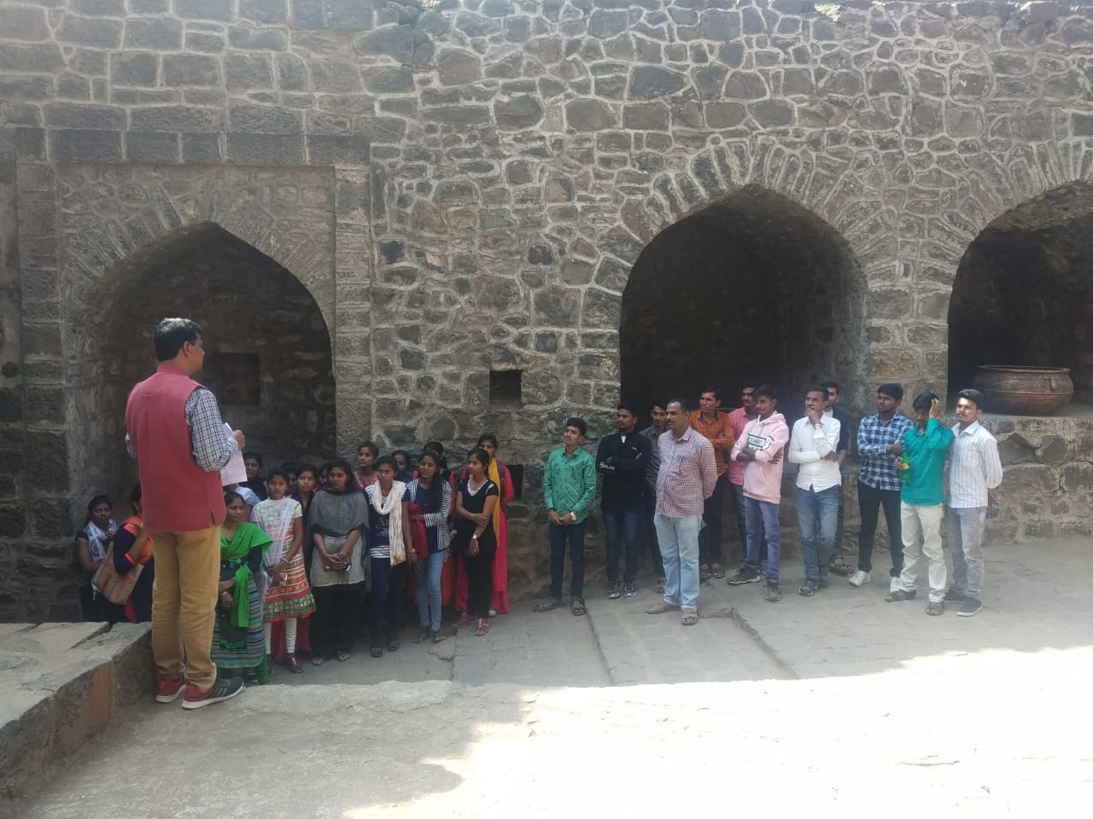

Slide 18
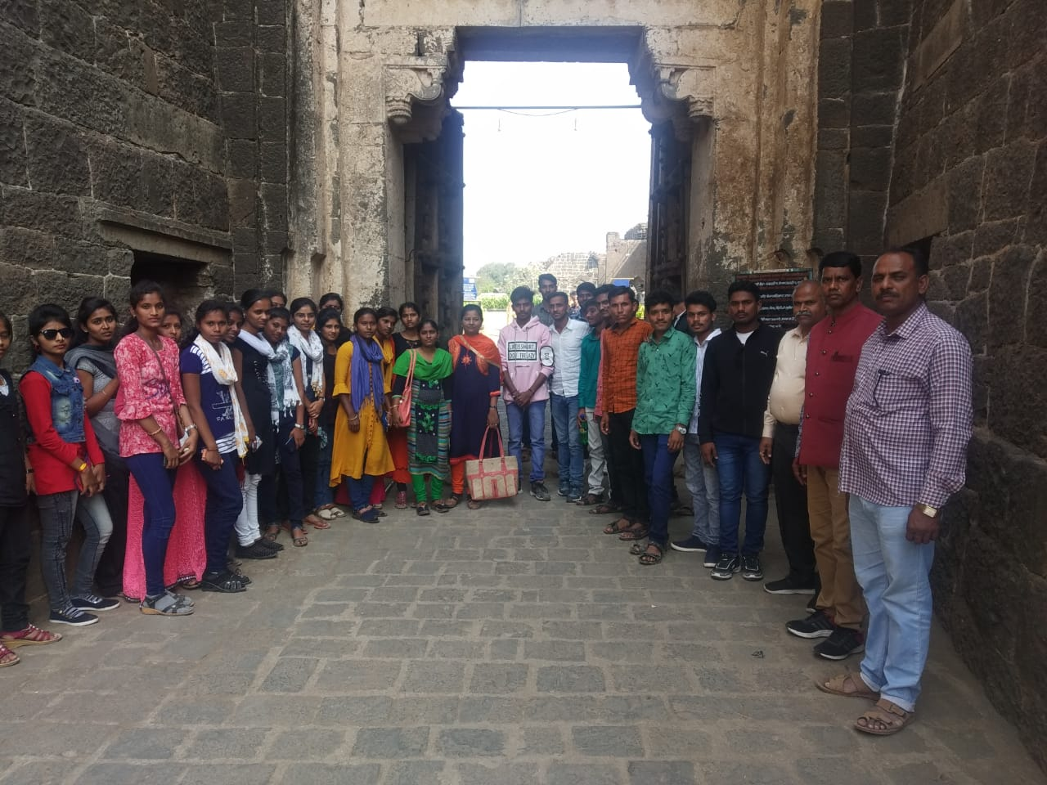

Slide 19
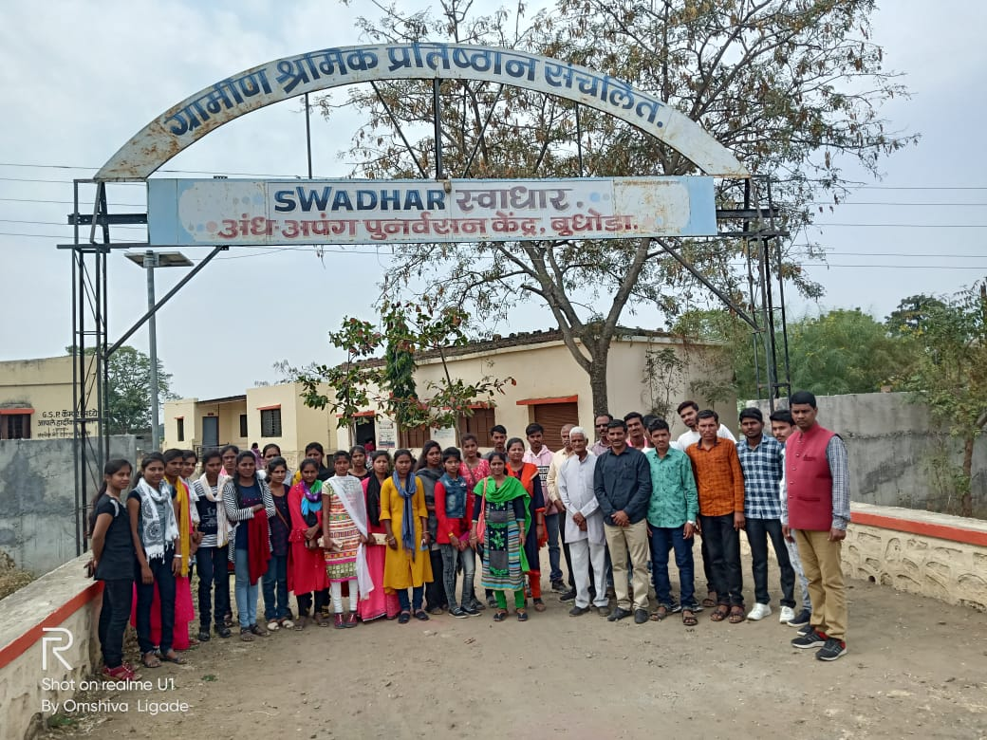

Slide 20
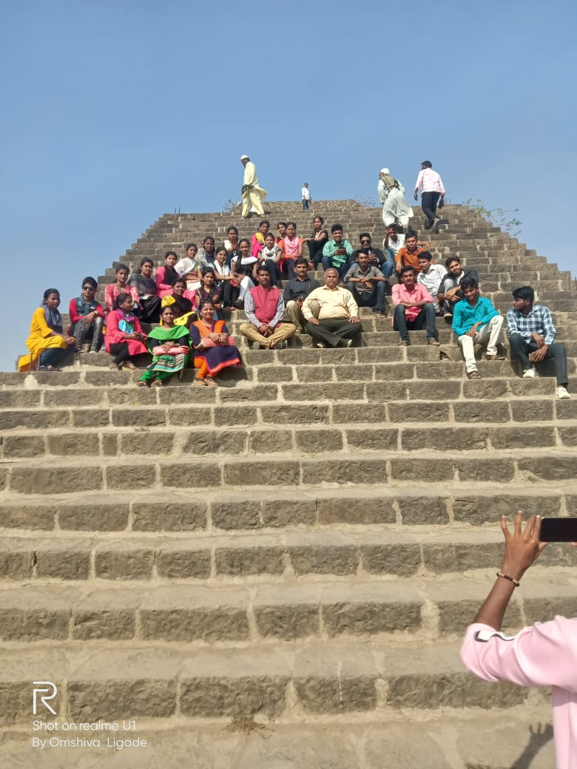

Slide 21
